Slide 1


Slide 2

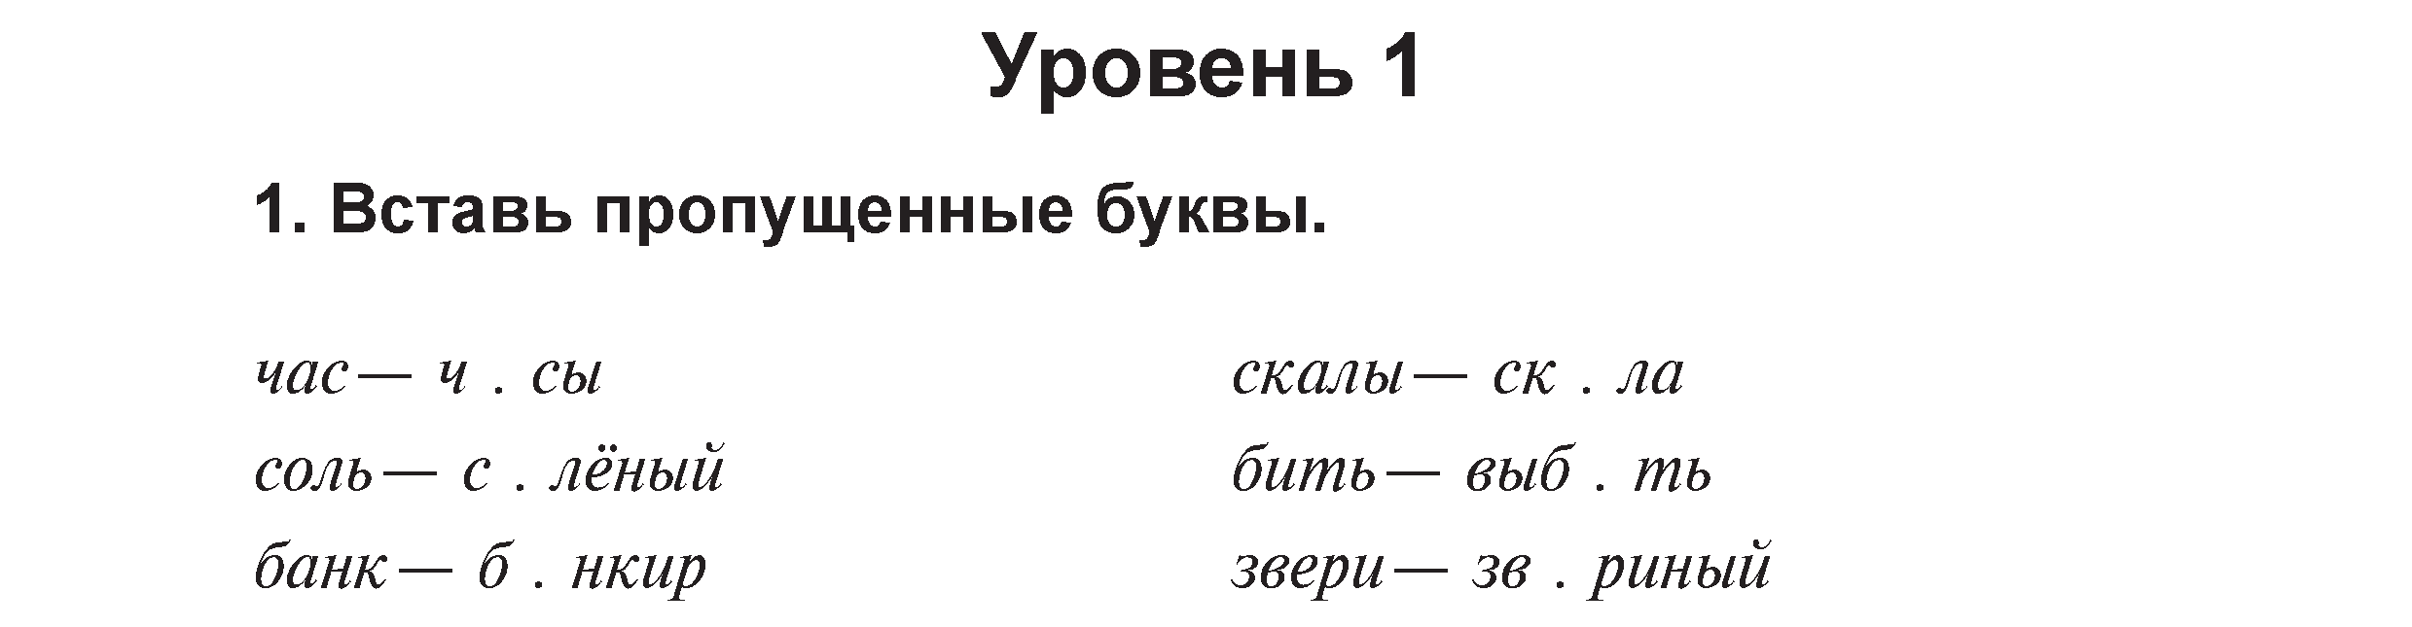
а а
о и
а е

Slide 3
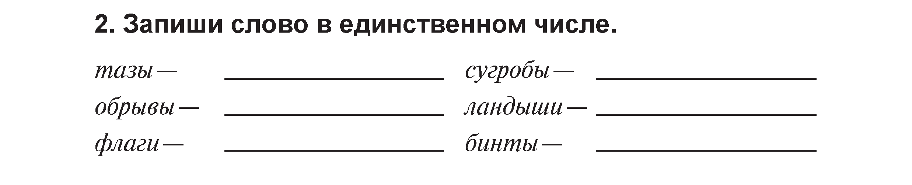
таз сугроб
обрыв ландыш
флаг бинт

Slide 4
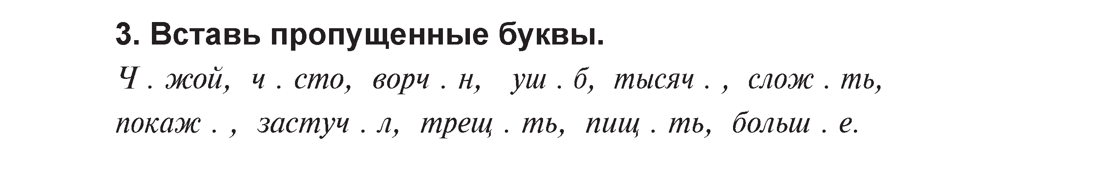
у а у и а и
и а а а и

Slide 5
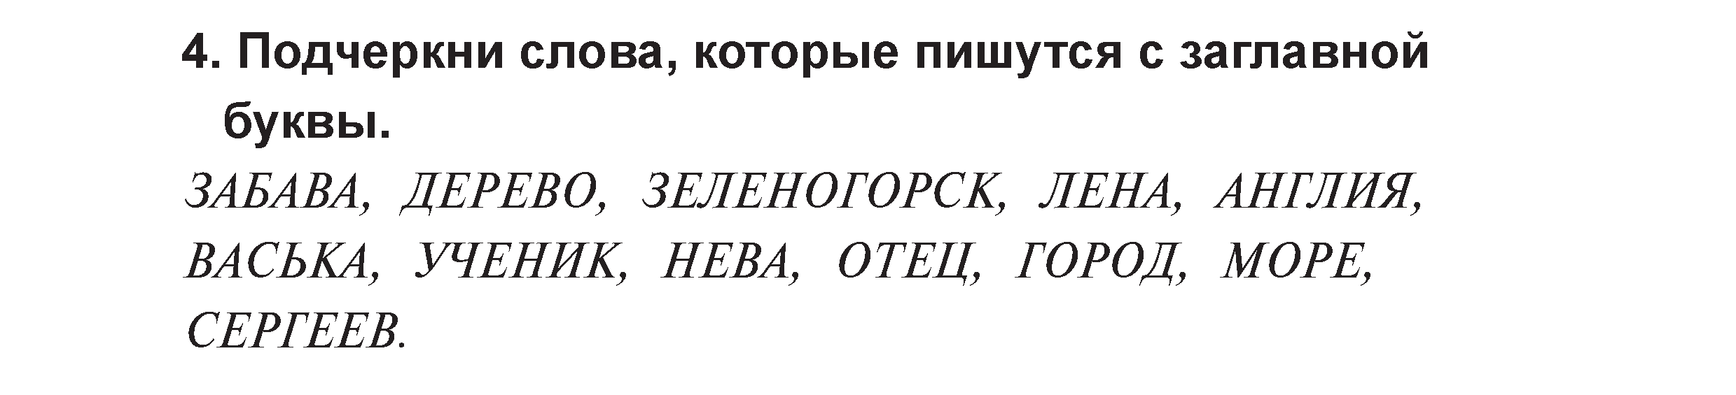

Slide 6


Slide 7

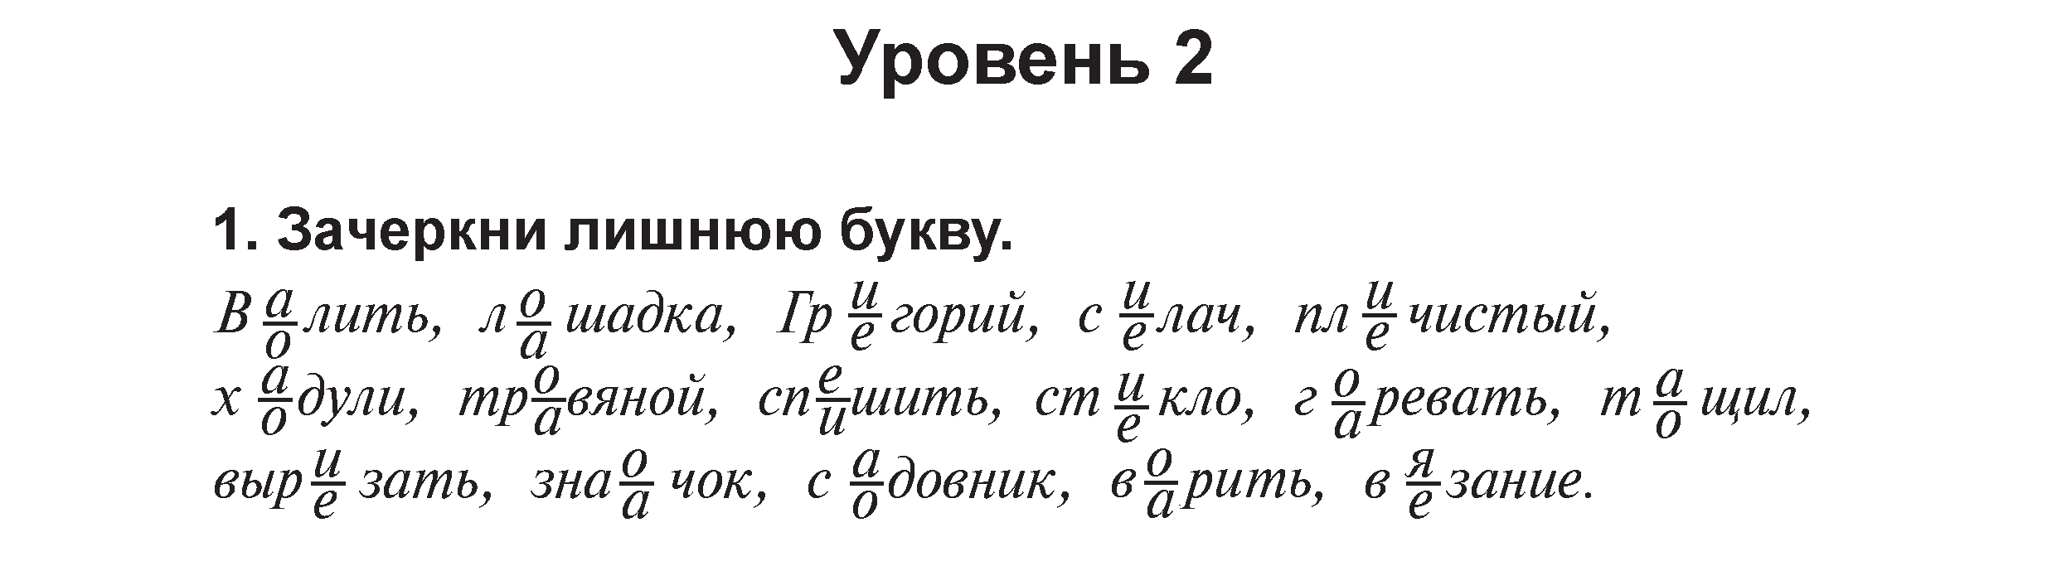

Slide 8
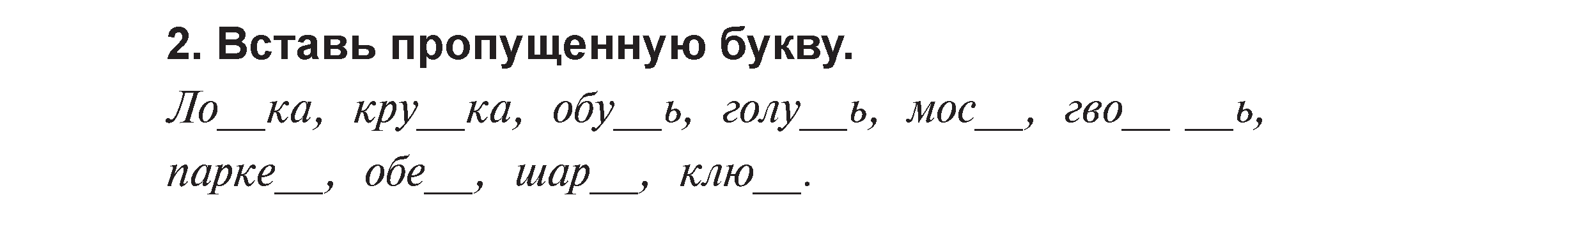
ж ж в б г з д
т д ф в

Slide 9
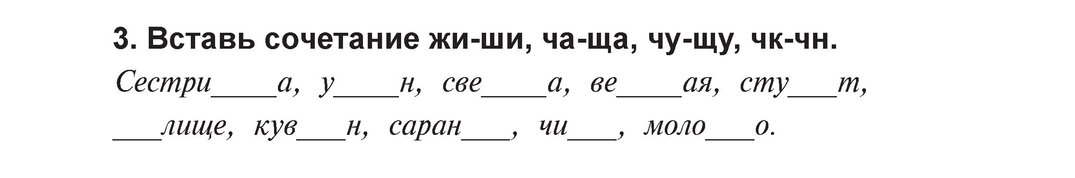
чк жи чк чн ча
жи ши ча жи чк

Slide 10
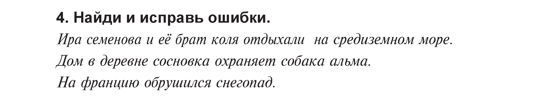
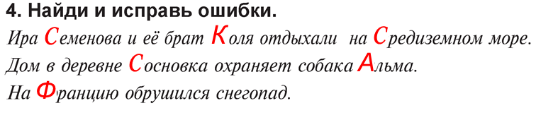

Slide 11
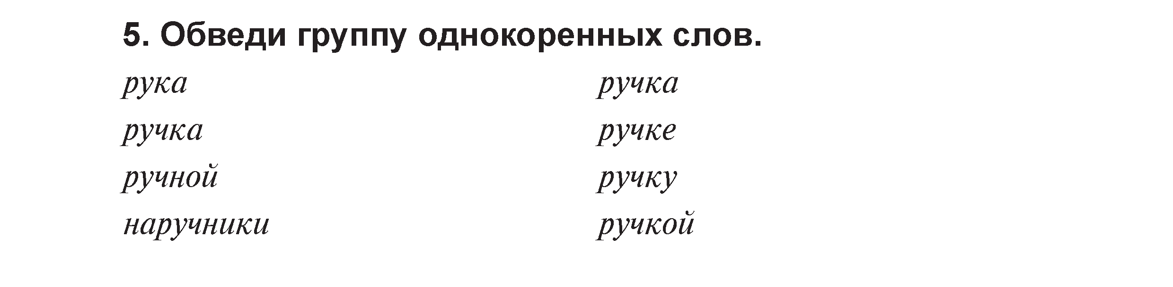

Slide 12

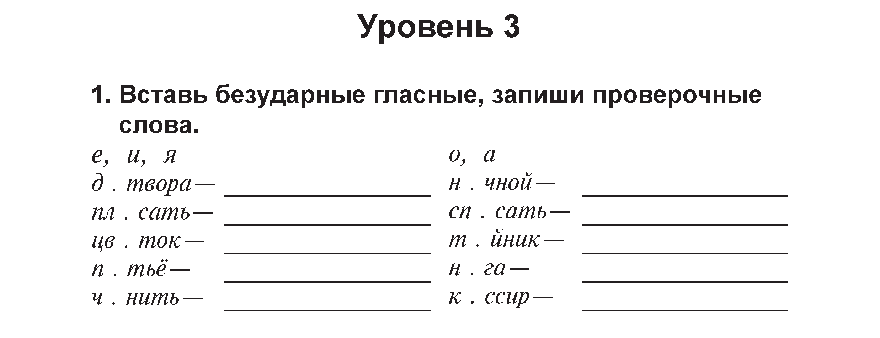
е дети о ночь
я пляска а спас
е цвет а тайна
и пить о ноги
и чинит а касса

Slide 13
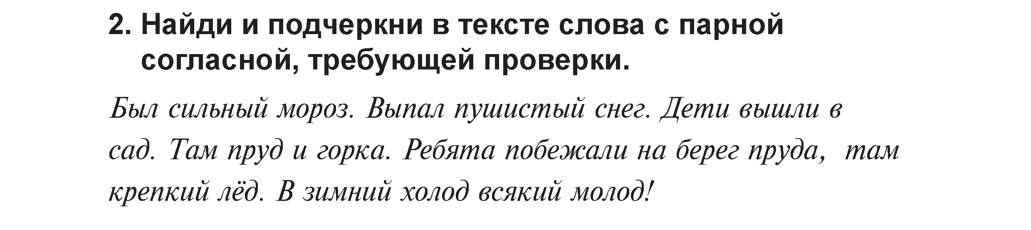

Slide 14
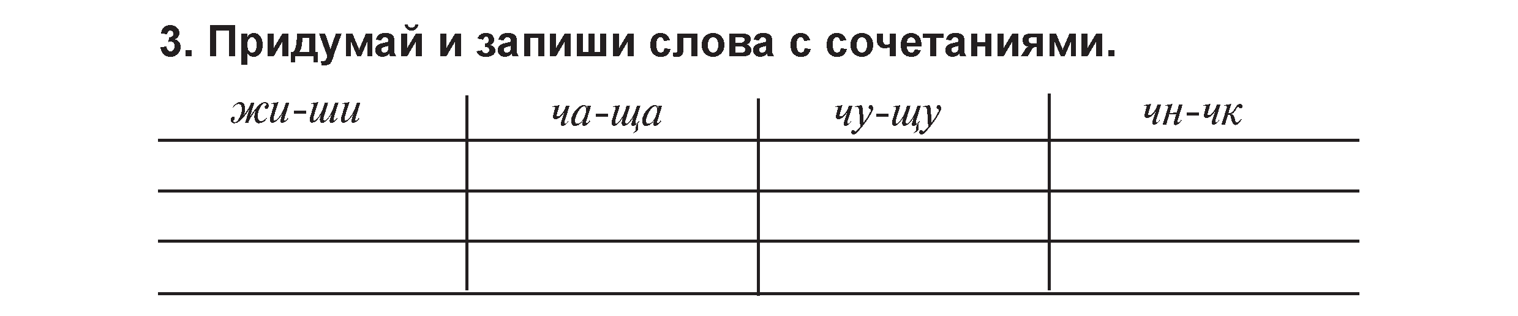
моржи кричать тащу свечка
живет пищать чужой молочный
гаражи часто стучи овечка

Slide 15
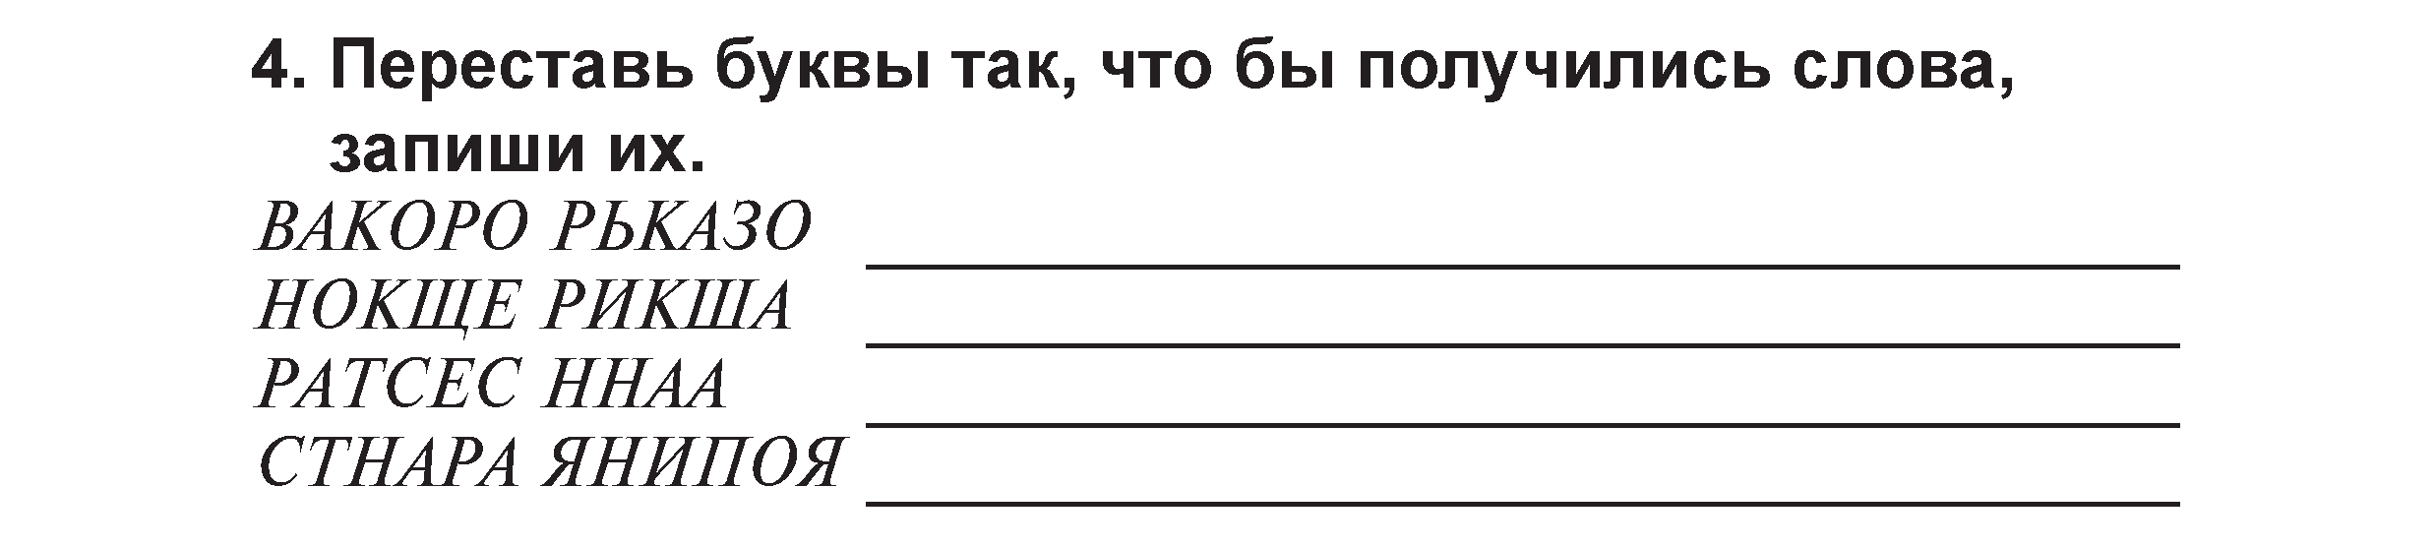
корова Зорька
щенок Шарик
сестра Анна
Страна Япония

Slide 16

морозилка, заморозил, Морозко

